Slide 1
Före ett samtal
Diskussionsfrågor

Slide 2
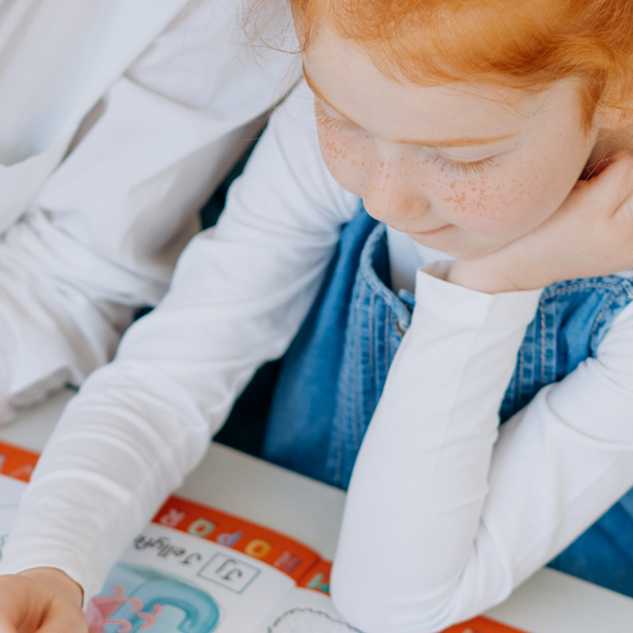
Förberedelser inför olika samtalssituationer
Hur förbereder ni er vanligtvis inför ett barnsamtal?

Slide 3
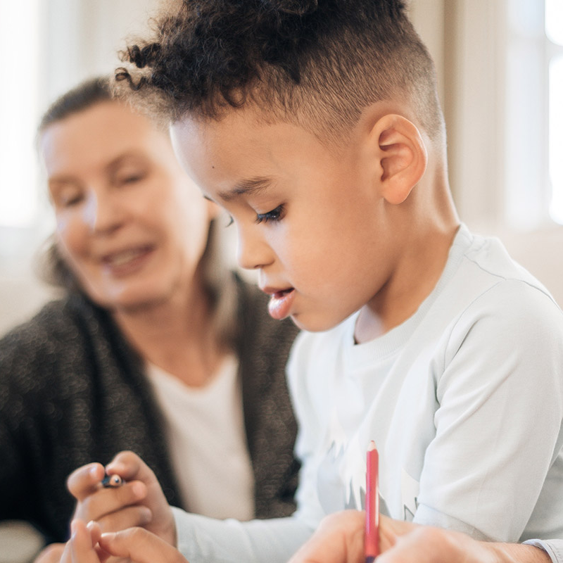
Hur brukar ni göra med vårdnadshavares närvaro vid barnsamtal?
Finns det rutiner eller uttalade förväntningar på arbetsplatsen?
Vilka för- och nackdelar finns det med att ha med vårdnadshavare i samtalet?

Slide 4

Hur hanterar ni en situation då föräldrarna uttrycker att barnsamtalet inte behövs
(till exempel att barnet har ”svårt för nya kontakter” och/eller ”redan träffar många professionella”)?

Slide 5

Hur resonerar ni kring syskons närvaro i barnsamtal?
Hur gör ni hos er?
Vilka för- och nackdelar finns det med att ha med syskon i ett samtal?

Slide 6
Hur många handläggare brukar ni vara i ett barnsamtal?
Vilka för- och nackdelar finns det med att vara två handläggare i ett barnsamtal?

Slide 7
Från vilken ålder tycker ni att det lämpligt att ha samtal med barn?
Har ni rutiner för åldersgränser hos er?
Hur möter ni barns olika behov och säkerställer deras rättigheter beroende på deras ålder och mognad?

